Slide 1


小波说雨燕
iOS 9⚡️闪电开发
额外篇
6. App Store上架

Slide 2
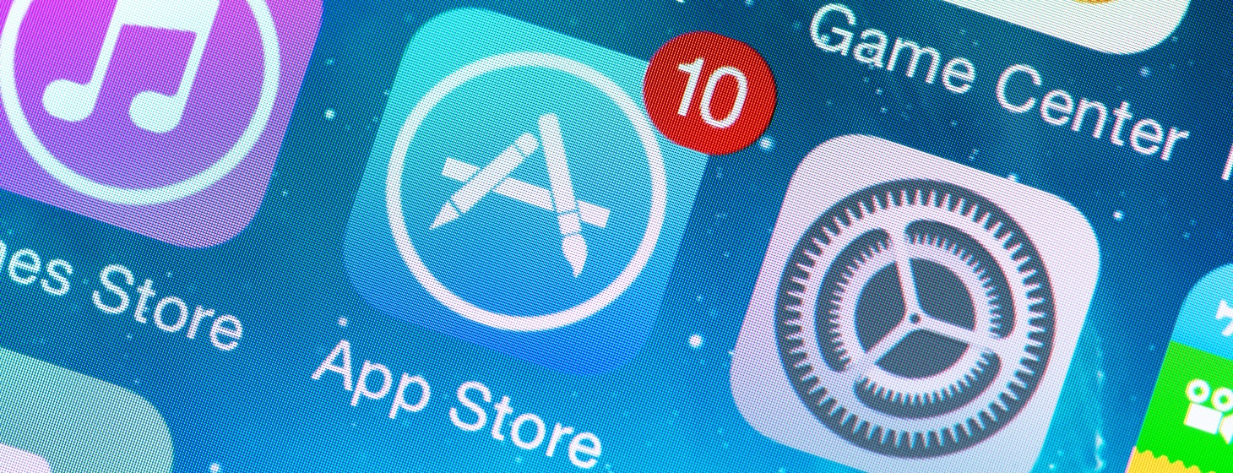
不要让别人对你说行不通。如果你对自己的创意有热情，
千方百计去实现之，亲自证明到底行不行。
– 丹尼斯 FourSquare

Slide 3
可喜可贺，历尽艰辛就要通关了，来到取经最后一步 – 上架。
在TestFlight那一章我们已经打包app上传到iTunes connect了。
这一章就是提交审核而已，相当简洁。
一旦提交，坐等审核通过就行。
不过第一次提交，可没那么容易。
通常要提交数次才能通过，而且要好几周。
这章通过提交过程，给你一些建议和指南，尽量减少被打回的可能性。

Slide 4


目
做好准备和严格测试
录
提交App Store审核

Slide 5

做好准备和严格测试

Slide 6


准备工作
苹果App审核如此地不透明，而且人人都讨厌审核。
为了防止不必要的时间浪费，以下几点供参考。
注意点 | 说明
App测试 （确保比较明显的BUG提前解决） | 真机测试、单元测试、Testflight测试 兼容iPad测试 网络环境：WiFi和数据网
苹果审核指南 （主要规则） | 容易频繁崩溃 有明显的bug存在 功能与宣传不符 含有未描述的隐藏功能 使用了苹果开发网站文档中未公开的API
版权 | 打着苹果公司名义的 与其他App有知识产权纠纷的
界面 | 杂乱无章，不符合苹果人机交互规则的 链接无法打开的 文字或图像存在占位符的

Slide 7
提交App Store审核

Slide 8
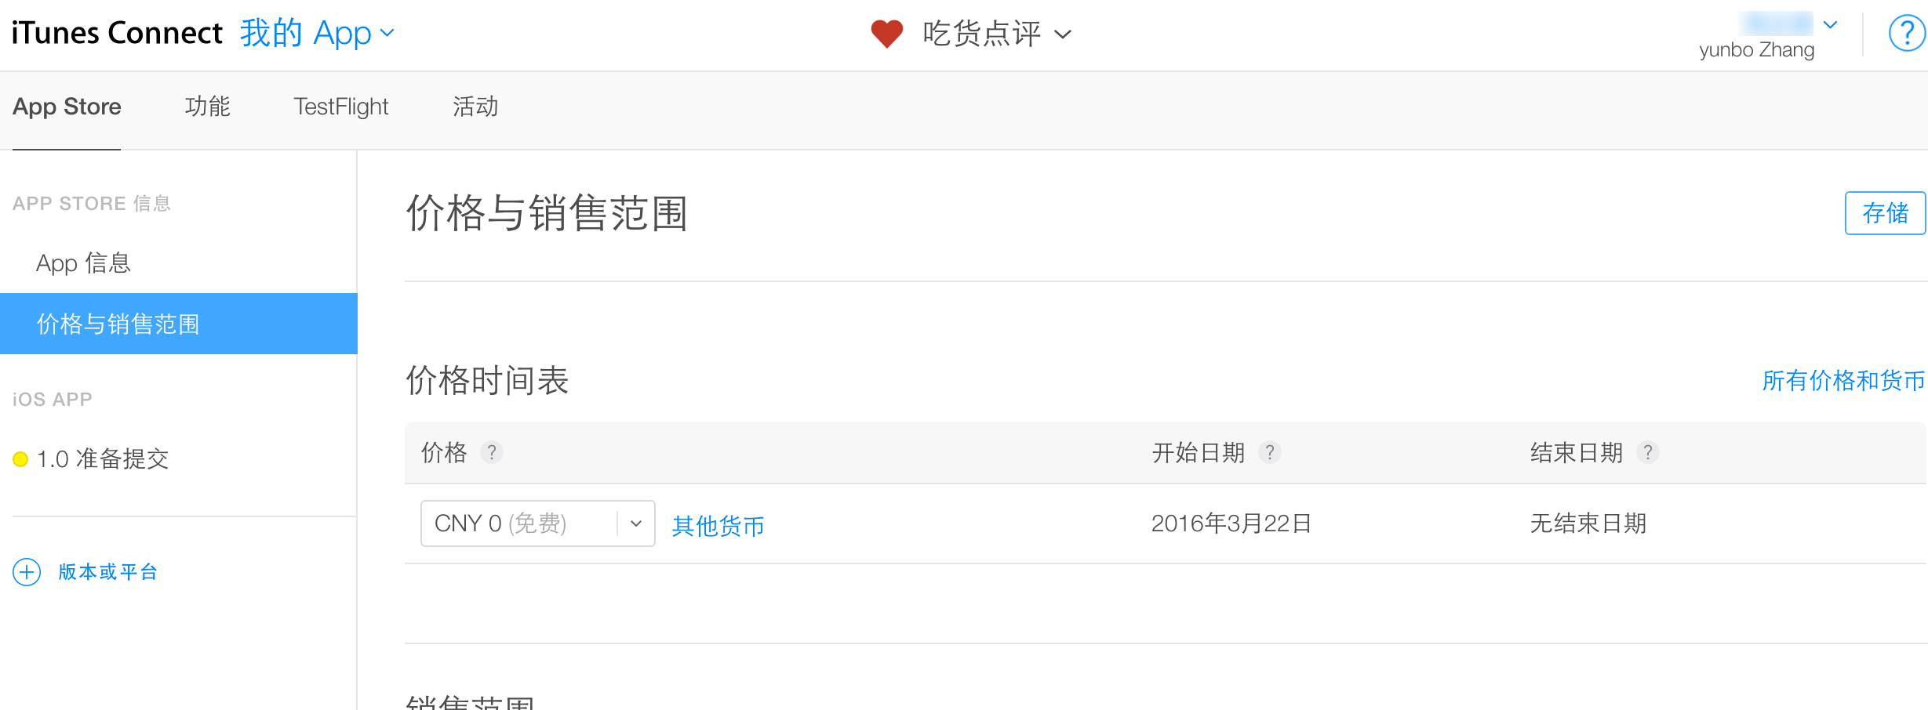
价格与销售范围
如果你还没有上传APP，请参考Testflight章的“打包上传到iTunes Connect”部分。
设置完毕不要忘记点
“存储”按钮
设定 价格 后，其他选项 默认即可

Slide 9
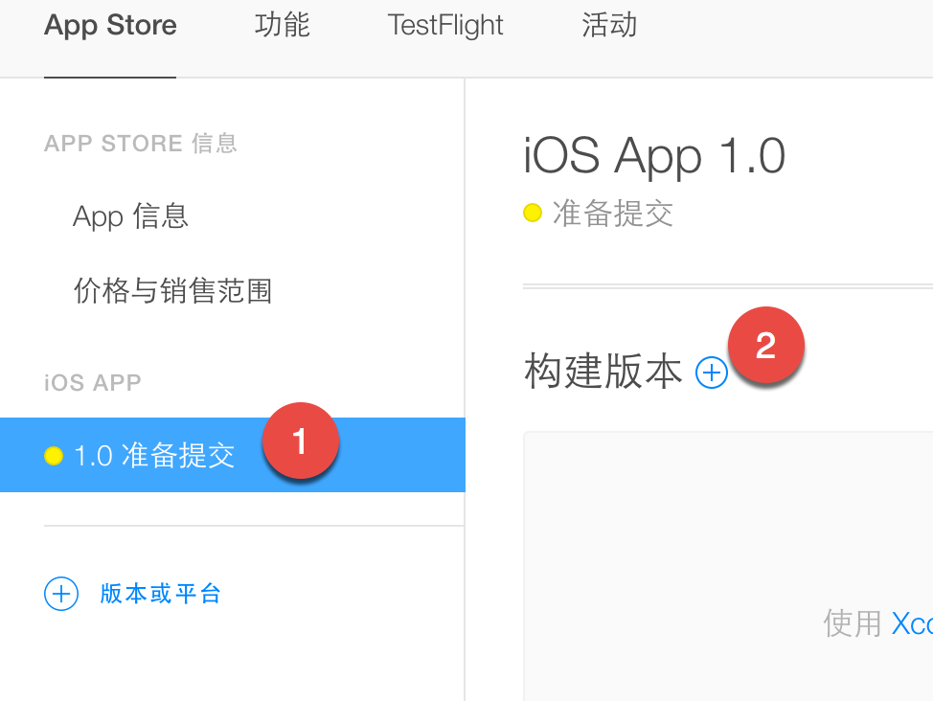
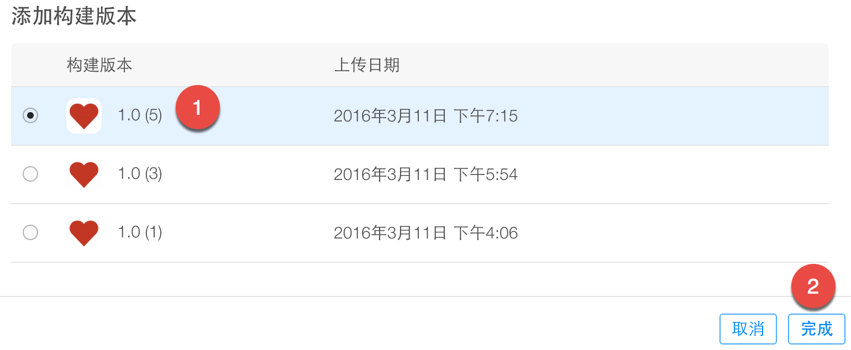
选择Build版本
选择下方的 1.0准备提交，往下拖动 到 构建版本。
点 + 选择一个版本

Slide 10
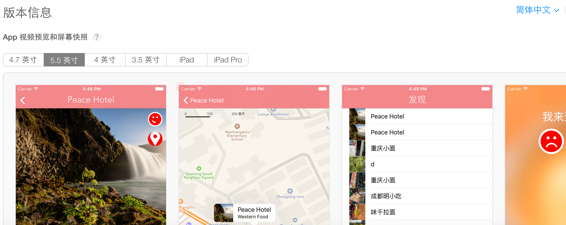
添加截图
添加4.7寸（iPhone 6/6s）和5.5寸（iPhone 6/6s Plus）分别5张屏幕截图。
分别打开对应的模拟器，窗口尺寸到100%，转到相应有代表性的画面，Command + S截图到桌面。
将截图文件拖到下方

Slide 11
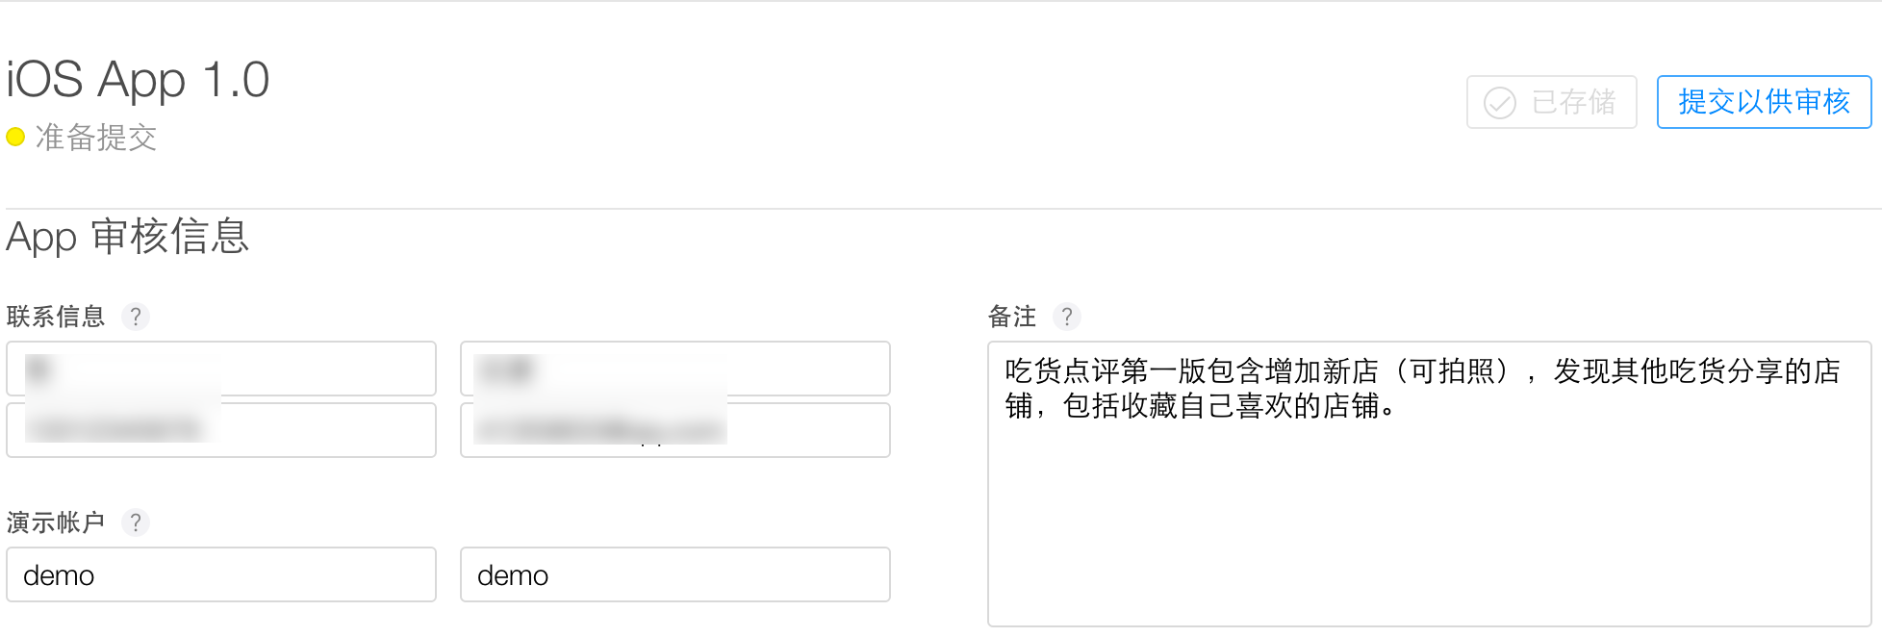
完善审核信息
完善 审核信息并 存储后， 就可以点击
“提交以供审核”按钮。

Slide 12
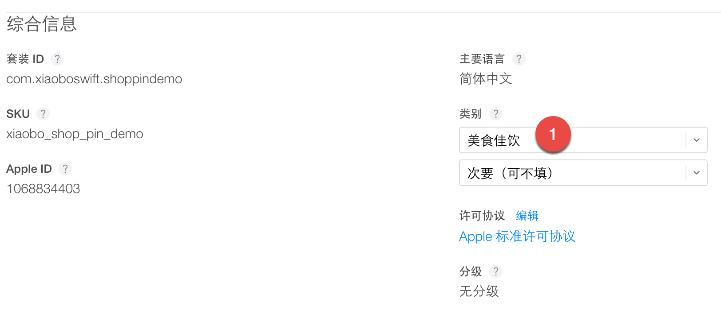
APP综合信息
如果点 提交以供审核 后提示有问题，完善相应的信息。如：
APP所属类别，越精确越好，
以便用户搜索

Slide 13
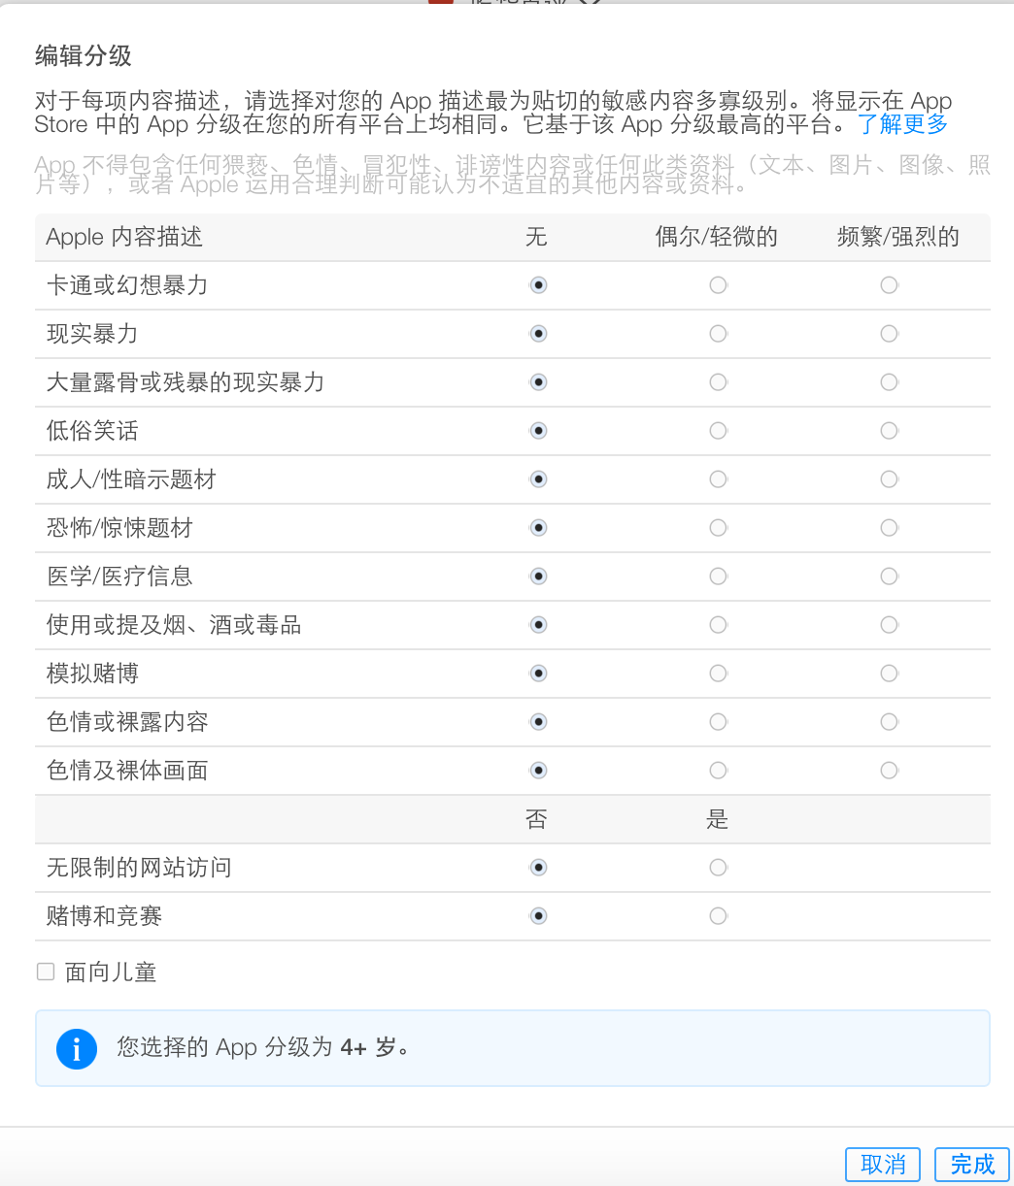
分级编辑
APP不涉及“重口味”或医疗相关内容，
全选否

Slide 14
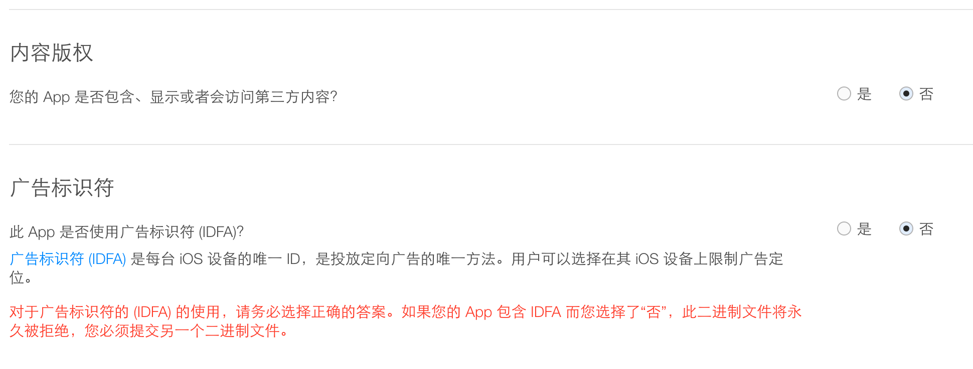
版权和广告
根据实际情况来选择，这里选“否”

Slide 15
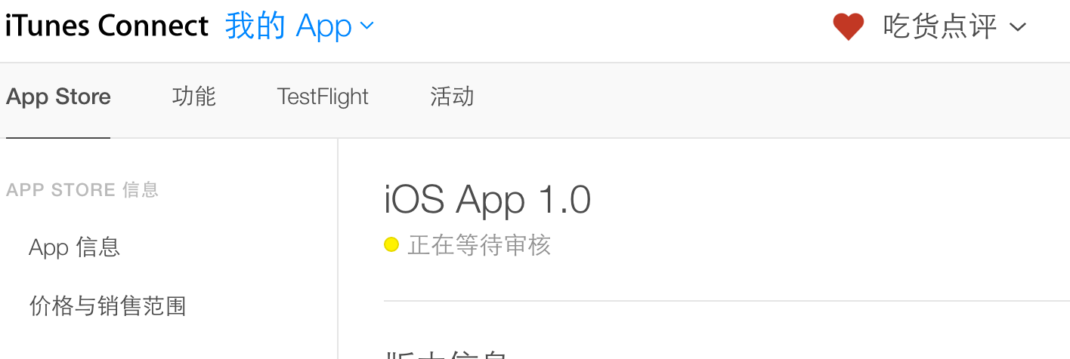
等待审核状态
一般会等待7个工作日左右

Slide 16

课件及参考源码:
http://github.com/yagamis/appstore

